Slide 1
第3章 复变函数的积分
复积分的概念
柯西积分定理
原函数与不定积分
柯西积分公式
解析函数与调和函数

Slide 2
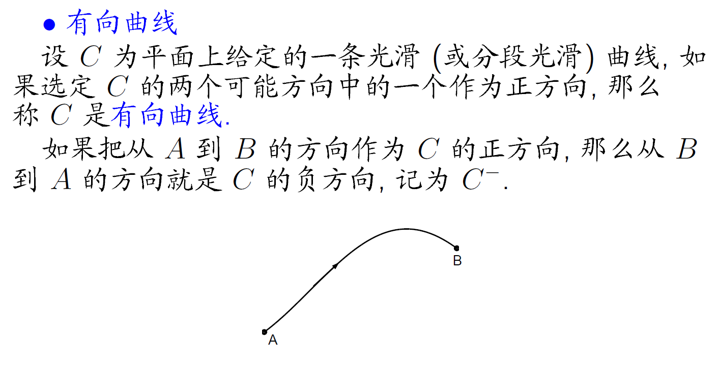
1.复积分的概念

Slide 3
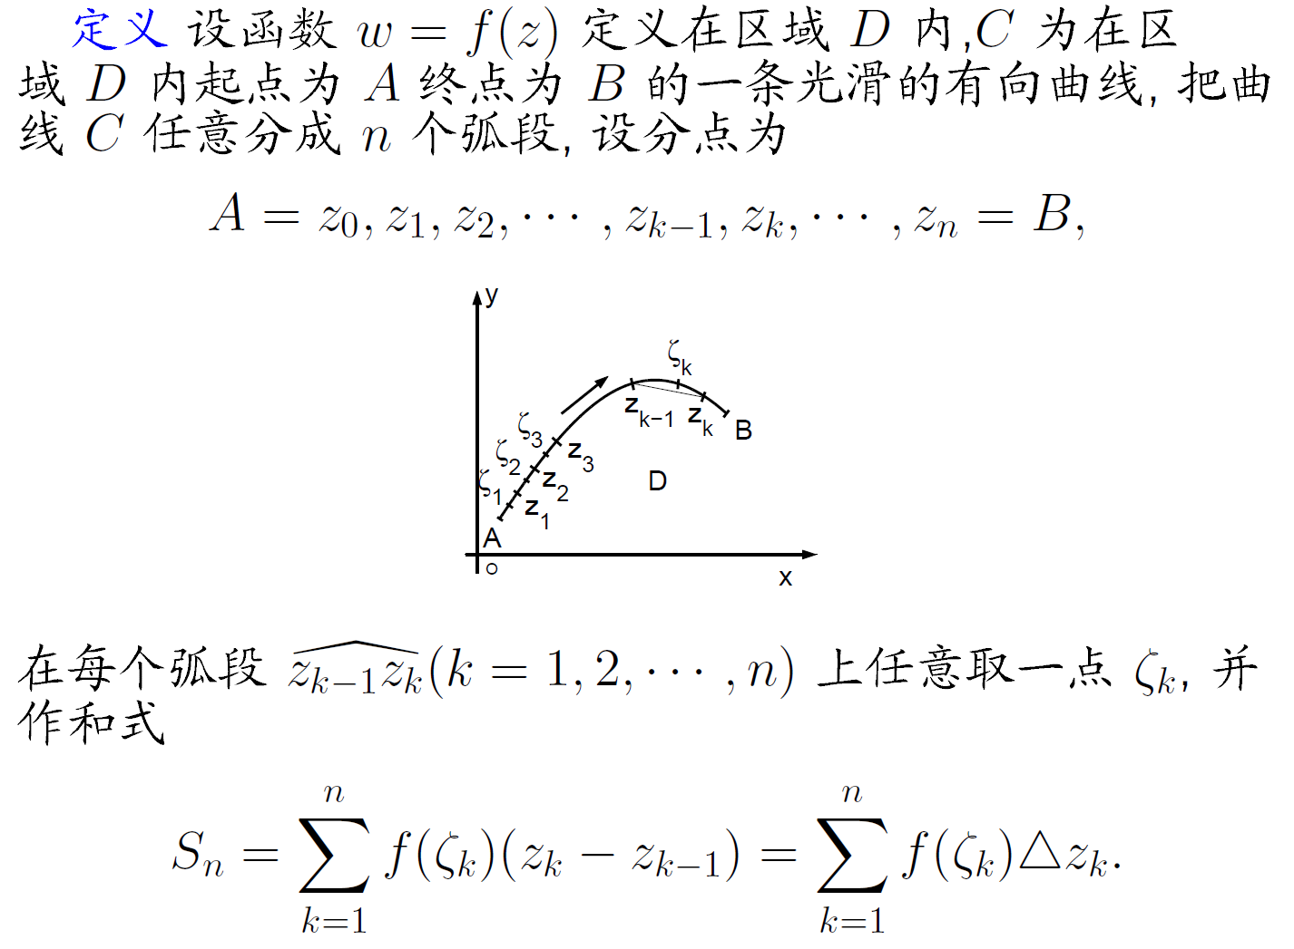

Slide 4
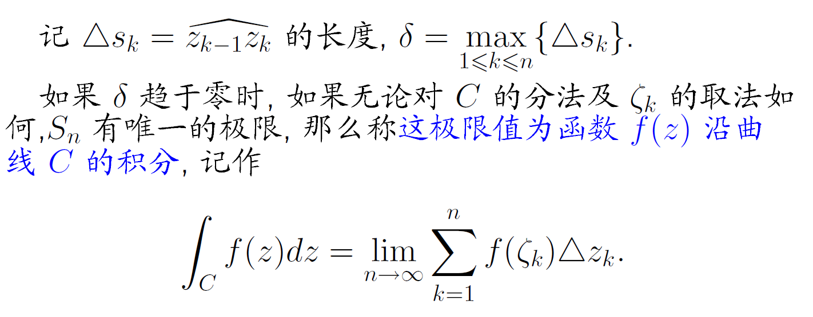

Slide 5

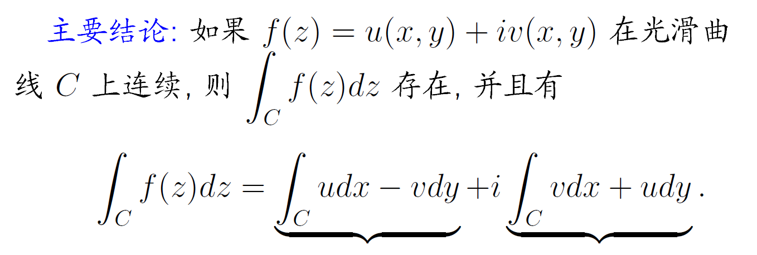

Slide 6
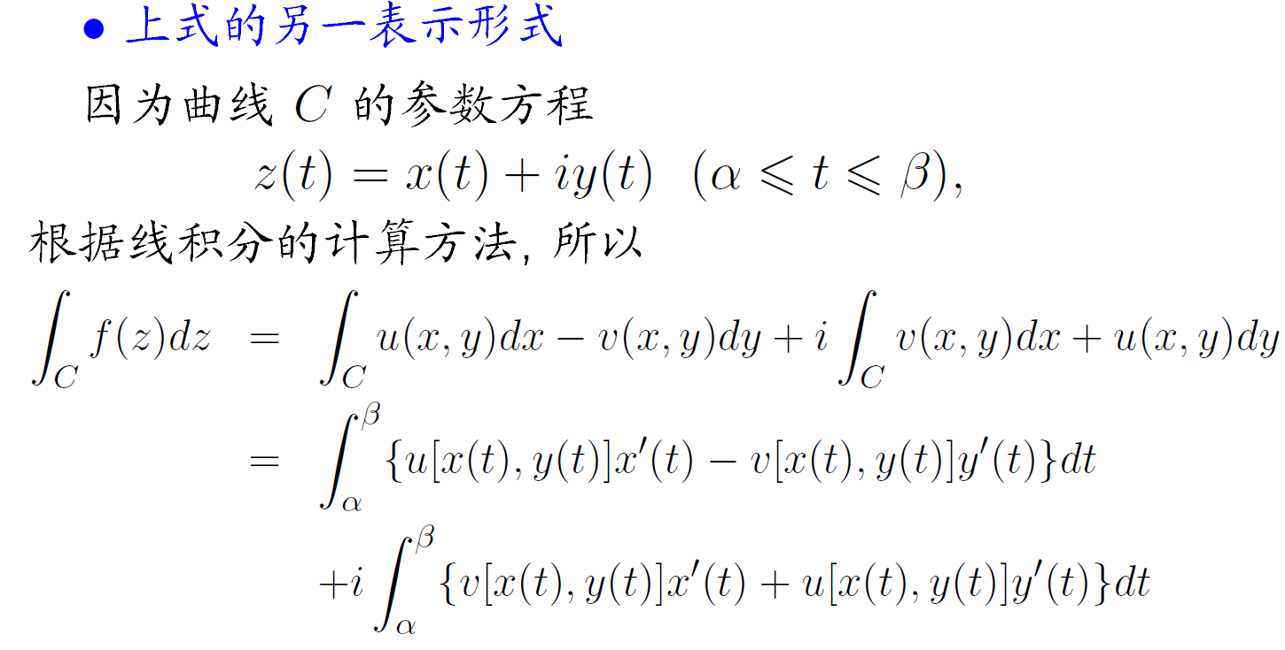


Slide 7
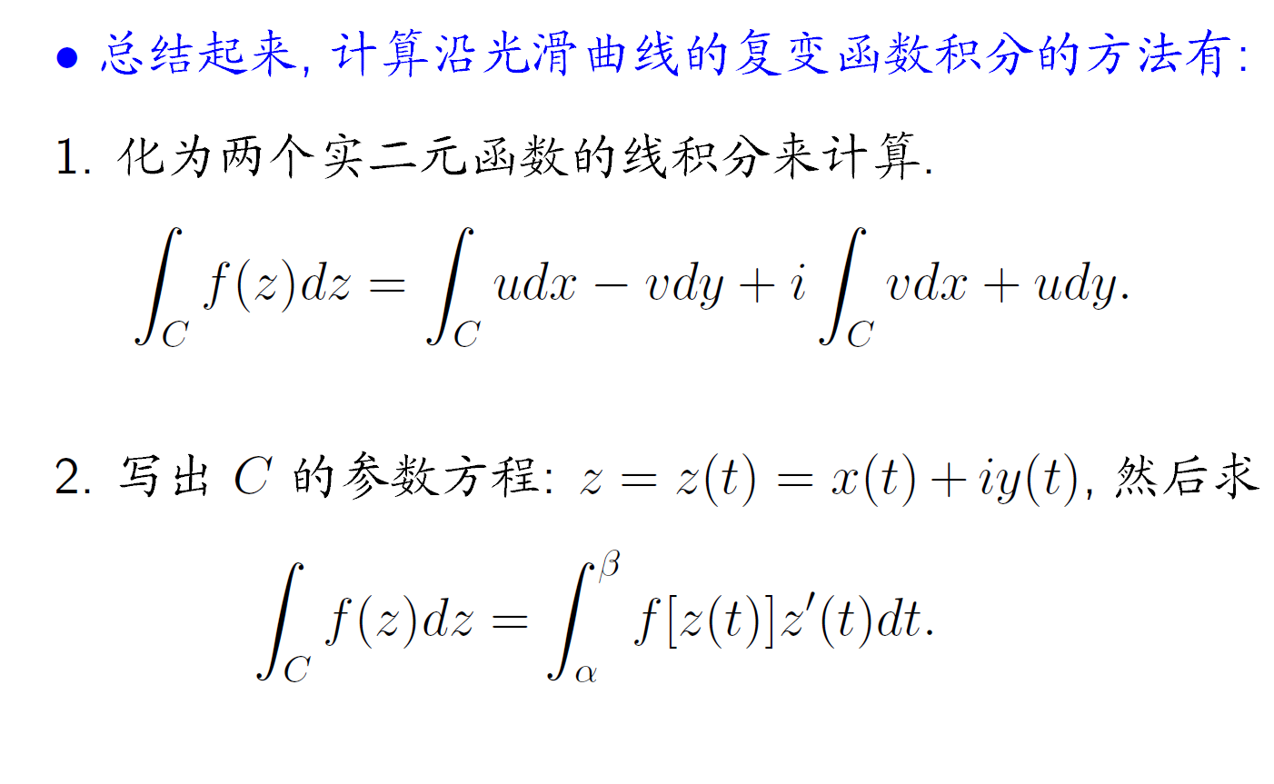

Slide 8
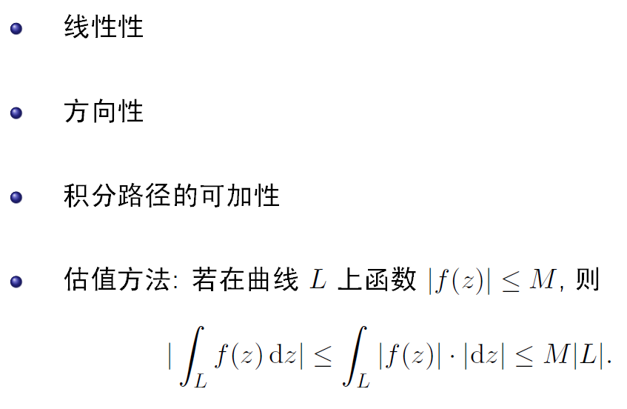

Slide 9

复积分的计算

Slide 10


Slide 11
课堂练习
习题3
1, 2

Slide 12

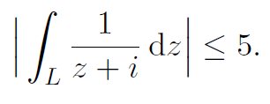

Slide 13
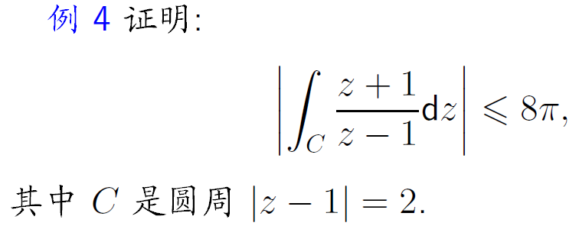

Slide 14
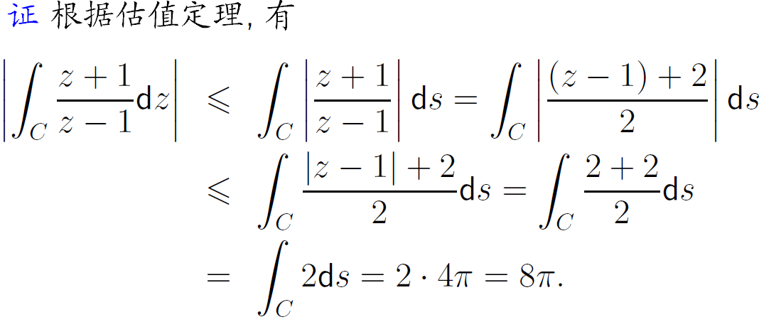

Slide 15
课堂练习
习题3
4

Slide 16
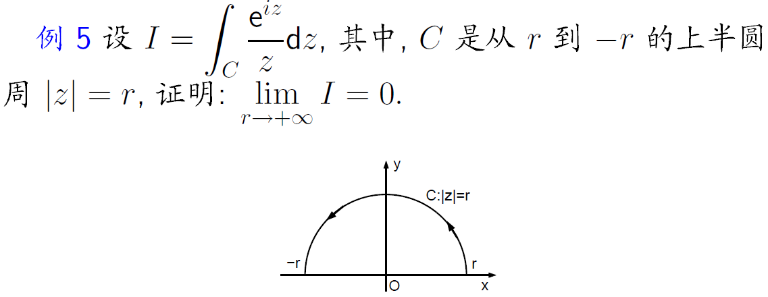

Slide 17
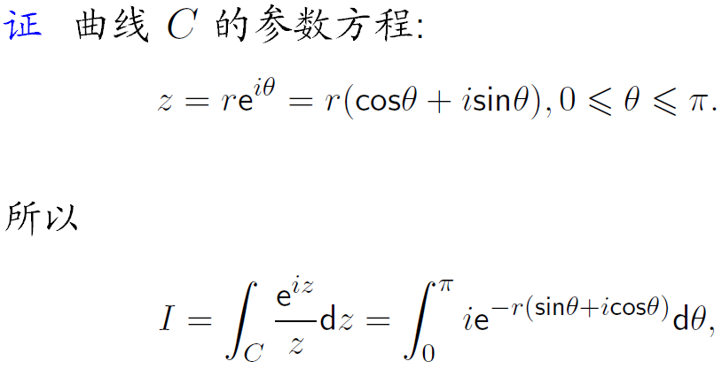

Slide 18
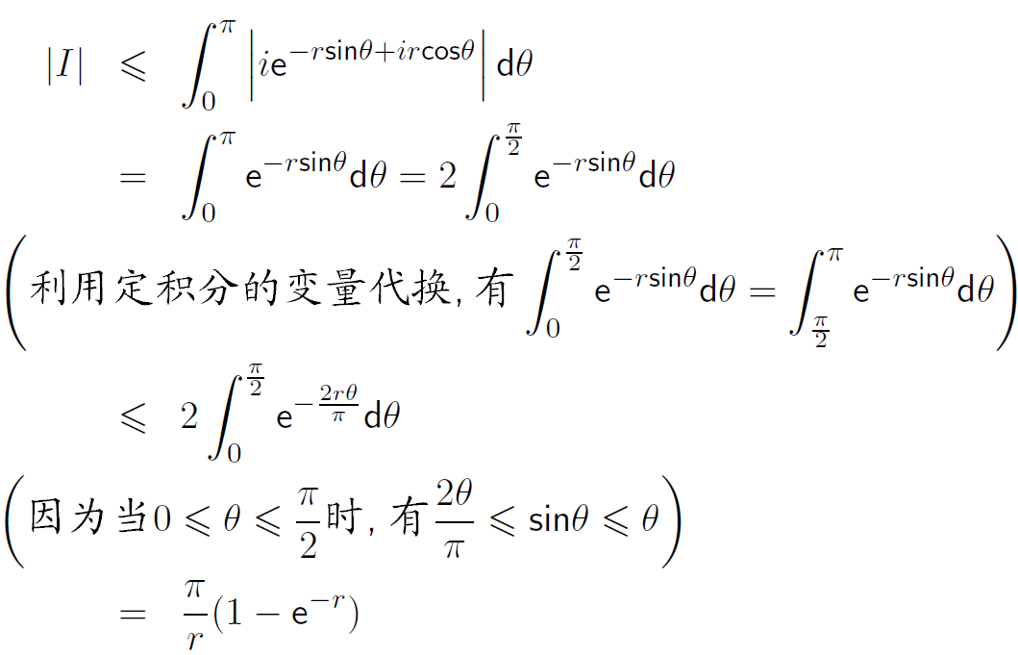

Slide 19

2.柯西积分定理
（柯西-古萨基本定理）

Slide 20
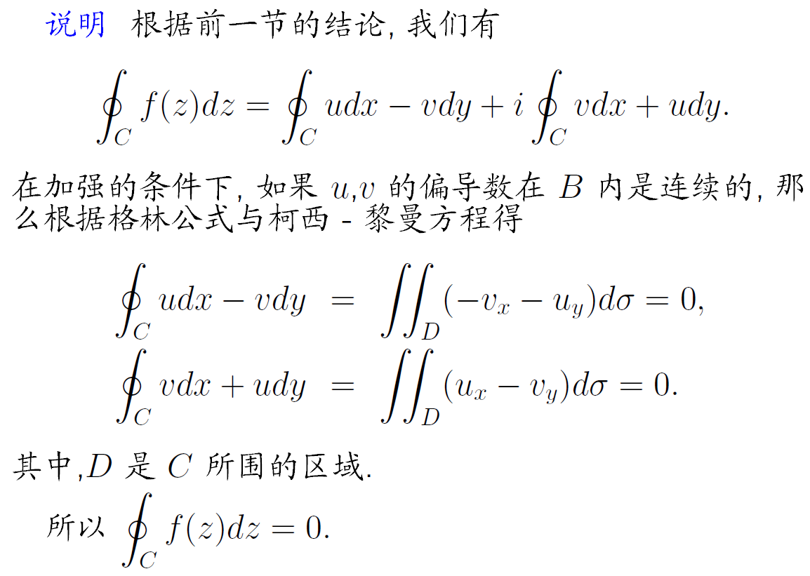

Slide 21


Slide 22
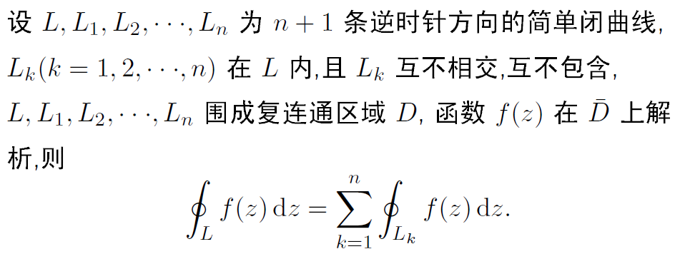


Slide 23


Slide 24
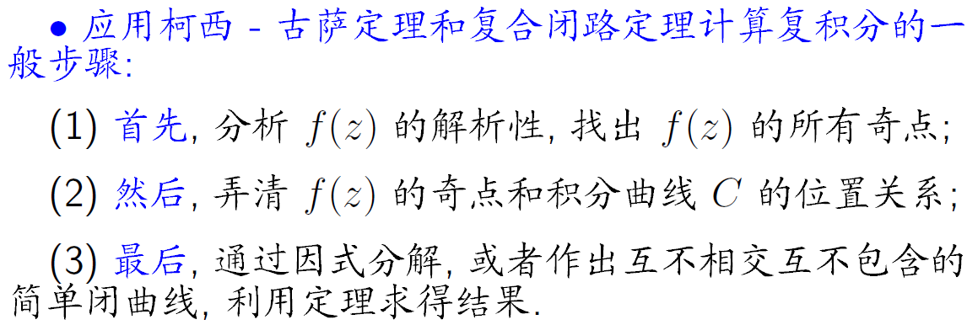

Slide 25


Slide 26


课堂练习

Slide 27

例6

Slide 28
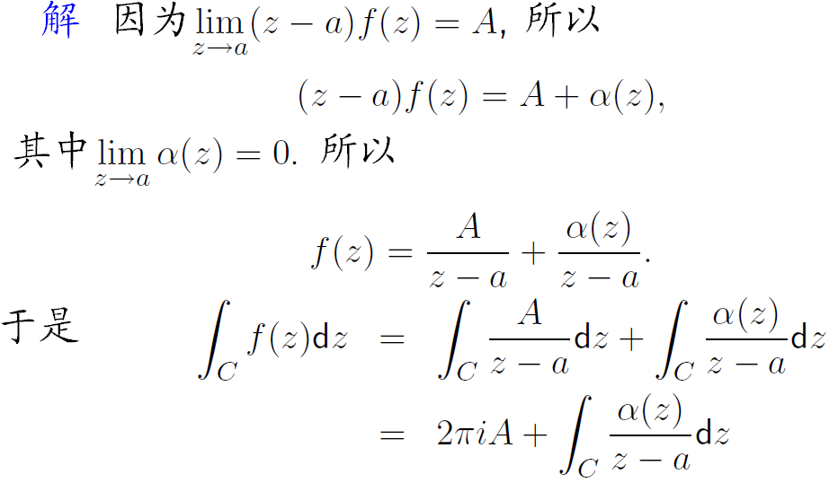

Slide 29
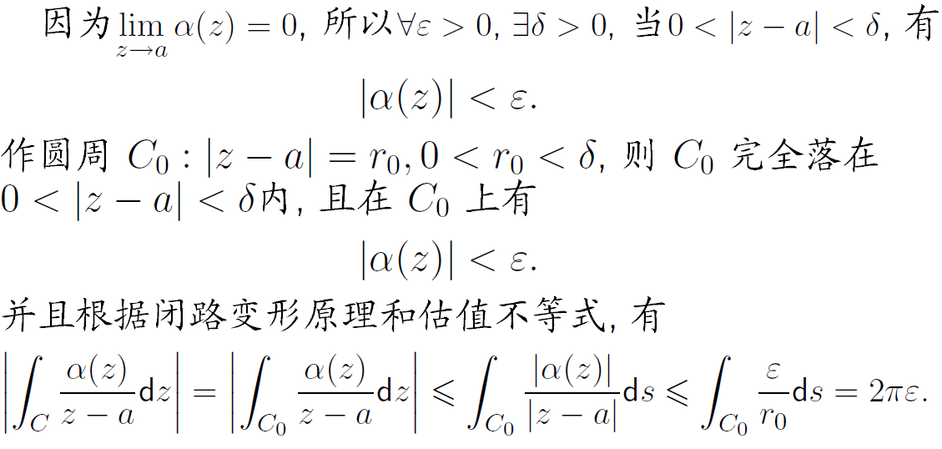


Slide 30
课堂练习
习题3
6， 7（1-5）

Slide 31
课后作业
习题3
7（6-8）

